Slide 1
CSS
Float

Slide 2
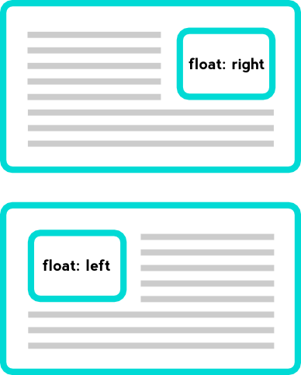
Posicionamiento por flotación
Permite que los elementos de bloque "compartan la fila" dentro de la que se encuentran con otros elemento que también floten.
Los elementos por debajo del elemento flotado, asumen que éste último no existe y tienden a ocupar el lugar vacío que el elemento flotante "ha dejado". NO sucede lo mismo si los elementos son de texto.
Importante: Determinar el ancho de nuestras cajas.

Slide 3
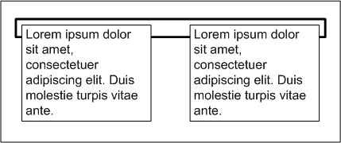
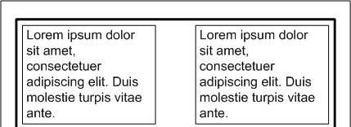
Overflow
Va cortar la flotación en el contenedor padre.
Comportamiento natural del contenedor padre e hijos con flotación.
Comportamiento del contenedor padre con la propiedad overflow: hidden;

Slide 4
Resumen
Al querer acomodar cajas en formato horizontal contamos con 3 pasos:
Determinar el ancho de las cajas
Asignarles float:left;
Tener un contenedor padre con la propiedad overflow:hidden;

Slide 5
Centrado
Para centrar cajas, habiéndoles dado un ancho determinado podemos utilizar la propiedad de CSS
margin: 0 auto;

